Slide 1
Lightform 가이드북

Slide 2
계정및계정설정
LFC
ID:opticlighttwp01@gmail.com ps:fkdlxmvha01
LF2
ID:opticlighttwp02@gmail.com ps:fkdlxmvha02
구글 계정의 아이디와 비밀번호도 동일합니다
라이트폼 기기는 한 계정당 하나의 기기만 등록이 가능합니다.

Slide 3
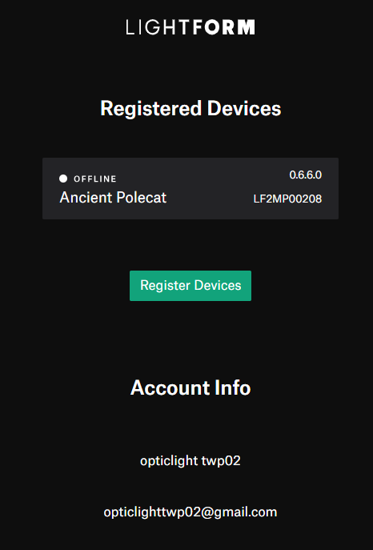
라이트폼 기기 등록하는 법
1. ‘cloud.lightform.com’로 이동 및 로그인
2. ‘register Devices'를 클릭하세요.
3. 등록할 기기 제품을 선택하세요.
4. 그림이 안내하는 곳에 시리얼 코드와 기기 이름이 있으니 하단에 작성 후
등록해주세요.
등록된 라이트폼 기기 등록해제하는 법
1. ‘cloud.lightform.com’로 이동 및 로그인
2. 등록해제 할 디바이스를 클릭하세요.
3. ‘remove device from account’를 눌러 등록 해제

Slide 4
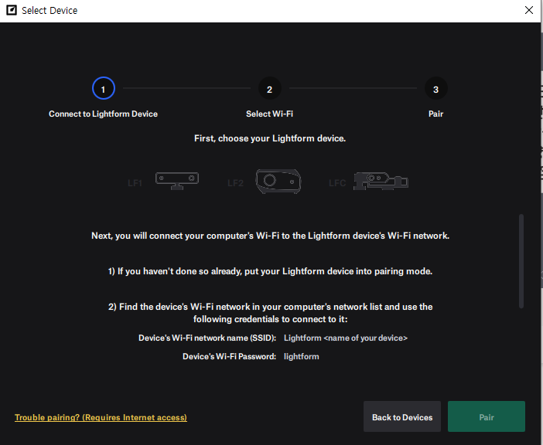
페어링 마법사
라이트폼 기기를 와이파이로 페어링 하려면 기기에 직접 페어링해서 기기의 와이파이를 연결해야 합니다
페어링 워크플로
1.디바이스 전원을 켜고, Lightform creator를 엽니다
2. 프로그램 실행시 처음화면에 있는 pair device를 클릭합니다
3. 페어링 할 디바이스에 해당하는 아이콘을 선택합니다

Slide 5
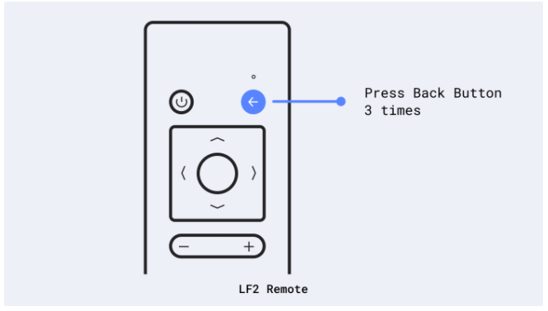
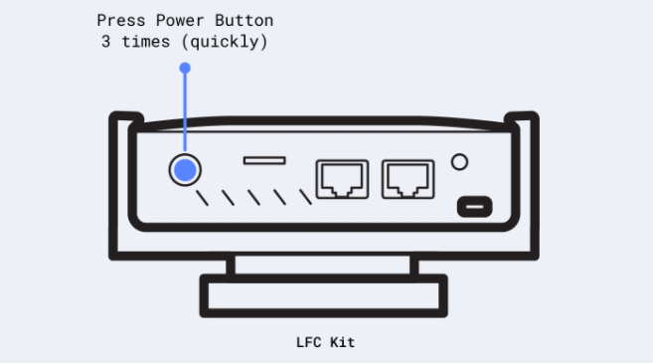
4.기기를 페어링모드로 전환시킬려면
LF2일때는 리모콘의 뒤로가기 버튼을 3번 누르고
LFC일때는 전원 버튼을 3번 빠르게 눌러주면 페어링 모드로 전환됩니다.

Slide 6
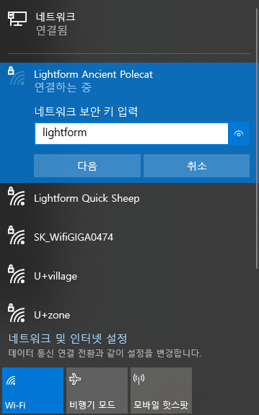
4. 컴퓨터 와이파이 리스트에서 디바이스의 이름과 동일한 와이파이에 연결합니다
5. 라이트폼 자체 Wifi 비밀번호 기본값은 lightform입니다

Slide 7
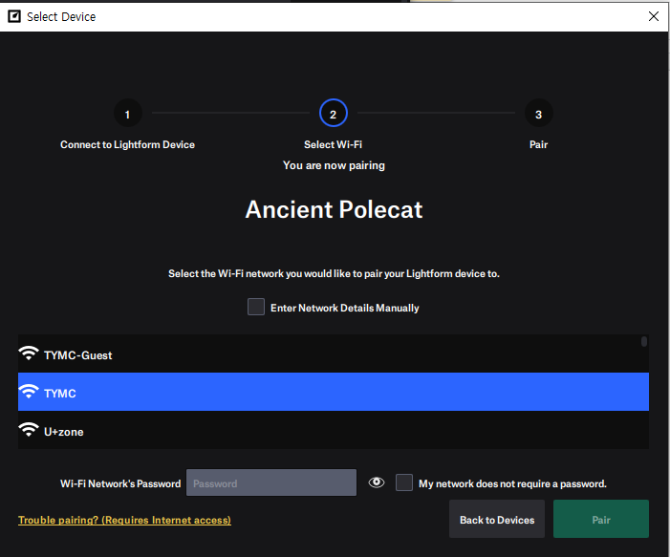
6. 몇 초 후, lightform creator에 Wi-Fi리스트가 뜹니다
7. 사용하려는 Wi-Fi를 선택하고 Wi-Fi 비밀번호를 입력 후 pair버튼을 누릅니다
8. 컴퓨터에서 lightform과 연결된 Wi-Fi로 다시 접속하면 몇 분 내에 네트워크로
성공적으로 페어링이 완료됐다는 메세지가 나옵니다
9. online 또는 connecting이 뜨면 성공적으로 연결이 된 것입니다

Slide 8
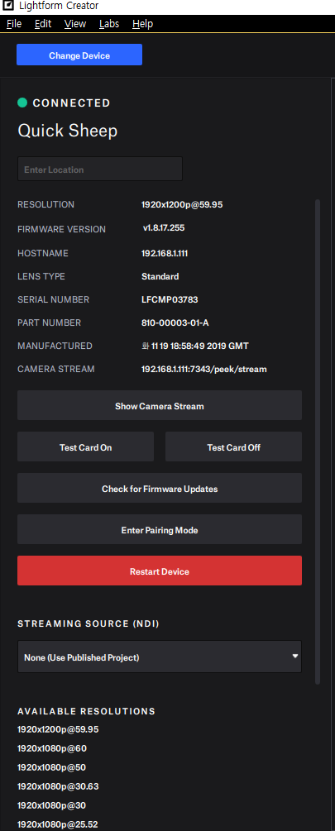
시작하기 전에
1. 테스트 카드를 켜서 초점이 맞는지 확인
2. 스캔 설정에서 설정하기
3. 스캔 버튼을 눌러 스캔 시작(스캔 중에는 아무것도 움직이면 안됩니다.)
4. 스캔된 이미지를 스캔 속성으로 편집
1

Slide 9
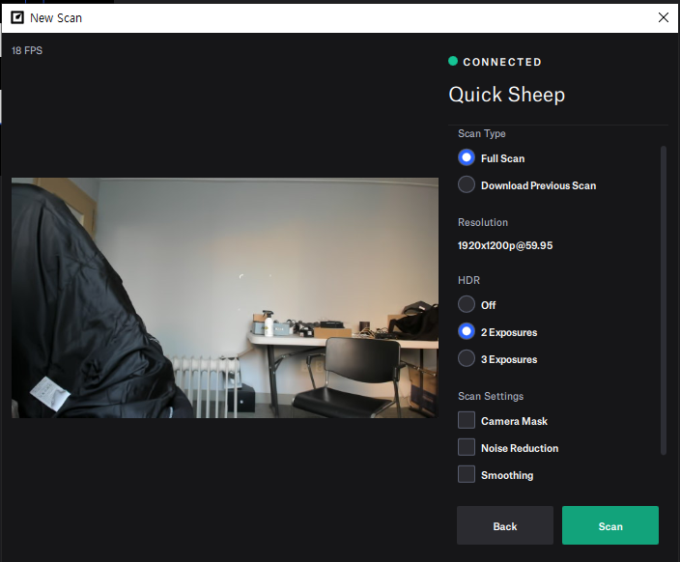
스캔설정
HDR
2 Exposures가 추천설정, 3 Exposures를 선택할 경우 스캔시간이 늘어나지만 더 좋은 결과를 낼 수 있습니다.
Scan Settings
카메라 마스크 : 스캔 알고리즘이 초점을 맞출 카메라 이미지를 수동으로 선택. 카메라 마스크 외부의 나머지는 무시합니다(장면에 반짝이거나 스캔에 문제있는 기타유형이 포함되어있는경우 유용)
노이즈 감소 : 최종 스캔 결과에서 보정을 해줌 반짝이는 장면에 유용하지만 구멍이 더 많은 스캔을 만들어 낼 수 있습니다.
스무딩 : 스무딩 체크박스를 체크하면 스캔이미지 품질이 향상되나, 얇거나 반짝이는 재질이 있는 장면은 왜곡이 있을 수 있습니다.

Slide 10
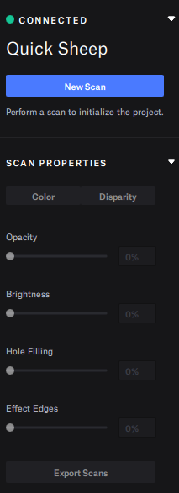
스캔속성
스캔속성은 edit→scan properties를 누르면 아트보드 우측에 속성(Properties)창이 나타납니다.
Color/Disparity : rgb이미지와 disparity맵 전환
Opacity : 스캔의 투명도 조절
Brightness : 스캔의 밝기 조절
Hole Fill : 구멍 채우기 양 조절 프로젝터와 카메라에서 둘 다 볼 수 없는 장면이 구멍으로 나타남
슬라이더를 조절하면 필요한 구멍 채우기 양을 조절,
슬라이더를 최소화하면 구멍 수는 증가하지만 스캔은 정확해집니다.
Effect Edges : 스캔 이미지의 가장자리 조절

Slide 11
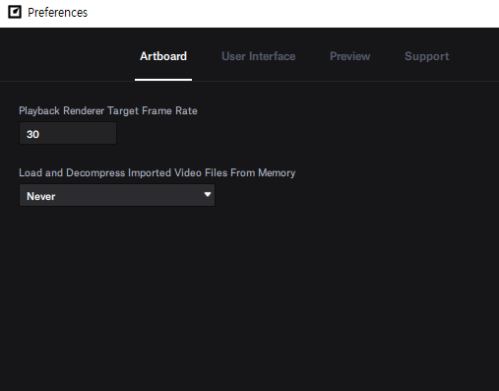
환경설정에 대한 추가 설명
상단의 메뉴에서 Edit - Preference를 클릭하면 환경설정 메뉴가 나타납니다.
아트보드
1.Playback Renderer Frame Rate -이 설정은 실시간 렌더링 프레임 속도를 지정합니다. 더 높은 값을 선택하면 CPU 및 GPU 사용률이 증가하는 대신 렌더링 및 마우스 상호 작용의 유동성이 증가합니다.
30 미만
중저가 형 노트북을 사용 중이고 응용 프로그램의 응답 속도가 약간 느리면 이 값을 20으로 낮추는 것이 도움이 될 수 있습니다.
30
기본값입니다.
30보다 큼
일반적으로이 값을 30 이상으로 설정하는 것은 필요하지 않지만 고급 시스템을 사용하는 경우 유동성이 향상됩니다.

Slide 12
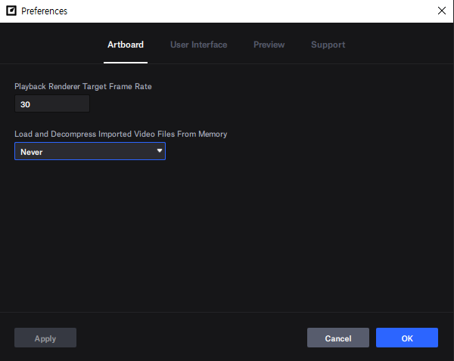
2. Load and Decompress Imported Video Files From Memory -이 설정은 재생하기 전에 메모리에 완전히 로드해야하는 비디오 자산 파일 (압축 된 형식)을 나타냅니다. 비디오 자산 파일이 메모리에서 압축 해제되면 일반적으로 파일 시스템 내의 원래 위치에서 재생하는 것보다 훨씬 빠르며 더 부드러운 재생 성능을 제공합니다. 파일이 SSD가 아닌 기계식 하드 드라이브에 저장된 경우 특히 그렇습니다 . 일반적으로 시스템에있는 RAM의 크기에 비해 작은 비디오만 완전히 로드하려고 합니다.
안 함
-이 기본 설정은 메모리가 부족한 (~ 8GB RAM) 컴퓨터 에 가장 적합 합니다. 비디오는 파일 시스템의 원래 위치에서 재생됩니다.
이하
-이 설정을 사용하면 메모리에 완전히 로드되는 비디오 파일의 크기 제한을 선택할 수 있습니다. 예를 들어 "50MB" 를 선택하면 크기가 50MB 이하인 비디오 자산 파일만 메모리에 완전히 로드됩니다.
항상
-모든 비디오 자산 파일이 메모리에 완전히로드됩니다. 이것은 사용중인 비디오의 크기에 비해 RAM (32GB 이상) 이 많은 컴퓨터를 사용하는 경우 유용한 편리한 설정입니다 .
LFC와 페어링 후, 대상이 될 오브젝트를 스캔하면 카메라 영역에 테스트 카드가 출력되고, 테스트 카드에 해당하는 부분이 약 1분 가량 다양한 패턴이미지로 해당 오브젝트를 스캔하여 각 고유 패턴에 대한 사진을 찍어 각 픽셀을 식별하는데 도움을 줍니다.

Slide 13
마스크 및 표면 만들기
스캔한 이미지 또는 빈 화면에서 이펙트를 추가하기 위하여 만드는 개체
대부분의 콘텐츠 제작 소프트웨어에서 콘텐츠와 개체는 사용자의 선호도에 따라 임의의 위치에 생성되는 경우가 많으며 마스크는 선택 사항입니다. 투영 된 증강 현실에서 콘텐츠의 위치와 방향은 증강되는 장면에 따라 미리 결정됩니다.
Lightform Creator 에서 스캔 이미지 위에 표면을 만든 다음 표면에 콘텐츠를 적용합니다. 표면은 펜, 모양, 마술봉, 빠른 선택 또는 브러시 도구 와 같은 마스크 도구를 사용하여 만듭니다. 표면을 생성하면 실제로 증강하려는 현실 세계의 일부를 가릴 수 있습니다.
Surface - Lightform Creator에서 이미지 , 비디오 및 효과 와 같은 콘텐츠 는 Surface 내에 있습니다. Surface는 실제 장면과 일치하도록 내부에 배치 된 콘텐츠를 마스킹하고 왜곡하는 스마트 그룹처럼 작동합니다.
사용자는 3D 도구를 사용하거나 장면의 3D 모델을 미리 생성 할 필요없이 정렬되고 원근 교정 된 픽셀에 디지털 콘텐츠를 빠르게 확대하거나 추가 할 수 있습니다.

Slide 14

편집모드
Edit(v) - 영역을 구성하는 Point를 추가/제거 하거나 위치를 조절 할 수 있습니다.
move(m) - 지정된 영역을 이동 시킬 수 있습니다.
Structure(s) -선택된 Surface의 연결된 부분 혹은 메쉬 왜곡을 수정 할 수 있습니다. 한 번에 하나의 Surface만 선택할 수 있으며, 모서리가 있는 녹색 경계 상자와 4개의 코너 핀이 선택한 표면 주위에 나타납니다.
코너 핀 - Ctrl키를 누른채 핀 포인트를 드래그 하면 마스크 영역 전체가 회전하게 되며, 속성창 아래 부분에 Fit Structure to Masks 버튼을 눌러 변경 사항등을 초기화 할 수 있습니다.
Mesh Warp - 구조체의 어디든지 더블 클릭하면 메쉬 워프 그리드가 나타납니다. 이를 이동해 왜곡된 부분을 만들거나 수정할 수 있고, 드래그나, Shift + Click으로 여러개의 정점을 동시에 편집할 수 있습니다.

Slide 15

마스킹 도구
펜 모양(p) - 표현할 범위의 꼭지점에 해당하는 점을 찍습니다. 점을 찍으면 자동으로 선이 연결되고, Ctrl키를 누르고 선을 찍으면 추가적으로 점을 생성해 곡선에 해당하는 부분을 표현할 수 있으며, 이렇게 만들어진 영역은 이펙트를 줄 범위로 지정 할 수 있습니다.
사각형 (r) - Ctrl+ Drag키를 사용해 사각형 범위의 영역을 지정합니다. Ctrl+Shift+Drag키를 누르고 범위를 잡으면 정사각형으로 만들어집니다.
마술봉 (w) - 선택된 픽셀과 그 주변의 유사한 명암을 가진 부분을 그룹으로 묶어 영역으로 지정합니다.
매직 브러쉬(y)- RGB 정보에 연속성이있는 이미지 부분을 포함하도록 선택 획이 자동으로 확장됩니다.
브러쉬(b)- 영역을 칠하여 자기가 원하는 영역을 선택할 수 있습니다.

Slide 16

Fit accuracy
그림에 표시된 툴로 마스크를 생성한 경우 선택할 수 있는 옵션입니다.
마스크가 생성되면 위와 같은 옵션이 나타나며, 각 옵션에 대한 설명은 아래와 같습니다.
Tolerance(허용치) - 클릭한 부분의 값을 기준으로 하여 Tolerance의 입력값을 +, - 한 값을 모두 같은 영역으로 인식합니다
Color/Disparity - 색상맵/ 깊이맵을 기준으로 영역을 지정할 것인지 묻는 옵션입니다.
Connected 체크박스 - 연속성을 가진 부분만 영역을 지정할 것인지 여부를 묻는 옵션입니다.
옵션을 선택하고 Create Surface 버튼을 눌러 마스크를 확정하면. 아래와 같은 상자가 나타납니다.
이 슬라이더는 마스크와 생성 된 곡선 사이의 정확도를 조정합니다. 값이 클수록 표면에 더 많은 정점이 만들어지고 더 정확한 범위를 가집니다.
Done을 눌러 마스크를 완성하면 콘텐츠를 원활하게 추가 할 수 있도록 Surface가 자동으로 생성됩니다.
Surface 내부의 각 콘텐츠 요소에는 자체 레이어가 있지만 부모 Surface의 동일한 마스크를 공유합니다

Slide 17

콘텐츠 추가
텍스트(T) - 텍스트를 입력할 수 있습니다.
Asset Browser(Ctrl + P) - Asset Browser를 선택하면 Lightform Creator의 오른쪽에서 서랍이 미끄러져 나옵니다. 모든 에셋은 이 에셋 브라우저에 있습니다.
Project Assets/ Built-in Assets/ Stock Assets 3개의 탭이 존재합니다.
Project Assets - 외부에서 가져온 미디어 (비디오 또는 이미지)를 프로젝트에 추가 할 수 있습니다.
https://guide.lightform.com/hc/en-us/articles/360047454953-Where-can-I-find-additional-video-content-for-Lightform-Creator-
위의 주소는 Lightform Creator로 가져올 수있는 추가 리소스를 제공하는 홈페이지 목록입니다. 일부는 무료 및 일부는 유료입니다.

Slide 18
추가 리소스를 제공하는 홈페이지 중 무료로 사용 가능한 곳 목록입니다.
https://www.motionloops.com/us/en/free-stuff/ - 회원가입이 필요하며 Free Stuff 탭에 가면 일정 기간동안 무료로 배포하는 에셋을 받을 수 있습니다.
Pal /NTSC/HD1080 최대 3가지 타입의 리소스를 제공합니다.
https://www.beeple-crap.com/ - Vj Loops탭으로 이동해서 밑으로 내리면 FREE INDIVIDUAL CLIPS이 보이는데, 원하는 리소스를 클릭하면 Vimeo로 연결되며, 무료로 다운로드가 가능합니다.
https://pixabay.com/ - 회원가입이 필요하며, 무료로 사용가능한 리소스들을 제공합니다.
https://gumroad.com/omni?fbclid=IwAR3h8aKvEGW8Z-80Sm4lTt_Gh6Cz552hF6HBKPuivD22LWdWsZEUvE_702s&maxPrice=0
사용자가 원하는만큼 지불하는 형식이며, 무료로도 사용이 가능합니다.
https://vimeo.com/user2777466?fbclid=IwAR1pemJz9sF-5aKSsx1EDru_naPD1u4iryqU63uo9f77naOfUBFIpRn3ewo
Catmac의 Vimeo입니다. 무료로 Vj Loops를 받을 수 있습니다.

Slide 19
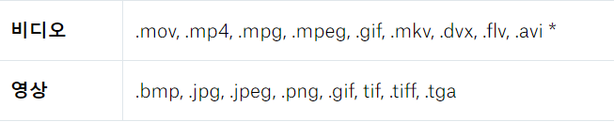
Lightform Creator는 다음 비디오 및 이미지 파일 유형을 지원합니다.
지원되지 않음-Windows 에서는 네트워크 드라이브의 파일을 허용 할 수 없습니다. Lightform Creator로 가져 오기 전에 파일을 로컬 드라이브에 복사하십시오.
참고
* H.264 프로필 : "높음"으로 30fps에서 h264 코덱, .mp4 컨테이너로 비디오를 인코딩하는 것이 좋습니다. 모든 비트 전송률이 작동하지만 일반적으로 높을수록 좋습니다.

Slide 20
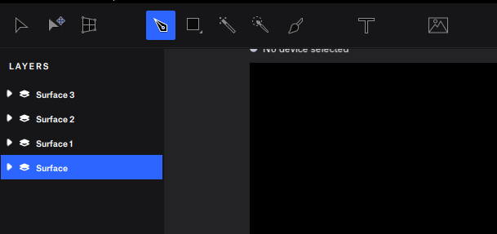
Project Assets으로 리소스를 추가하는 방법
마스킹 도구를 사용해 효과/연출이 재생 될 영역을
새로 만들거나 기존에 생성된 Surface를 선택합니다
도구 모음 에서 에셋 브라우저를 클릭 하거나
Ctrl+P/CMD + P 키를 누릅니다.
마스킹도구
에셋브라우저
기존Surface

Slide 21
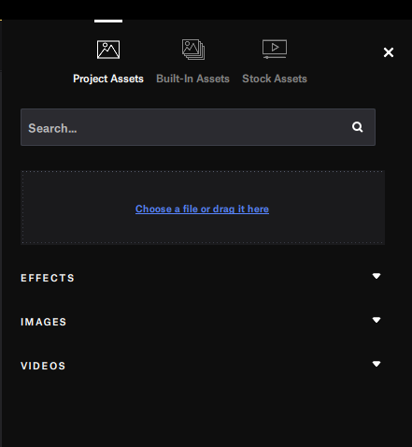
4. Project Assets 탭을 클릭 하십시오.

Slide 22
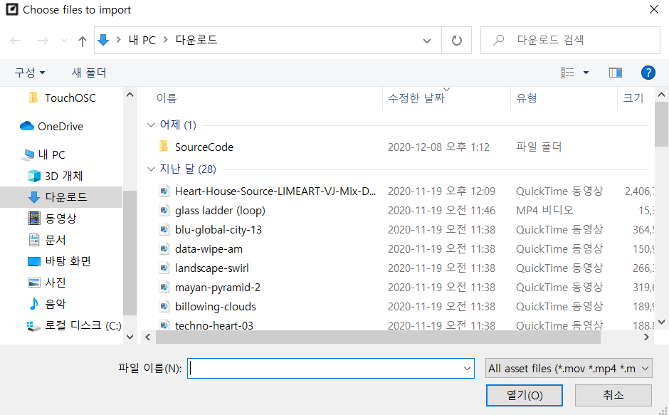
5. 외부에서 다운로드 받은 컴퓨터의 이미지 또는 비디오를 프로젝트 에셋 패널로 드래그하거나 파일 선택 또는 여기로 드래그 링크를 클릭한 후 탐색기 창이 나타나면 다운로드 받은 리소스를 추가합니다.

Slide 23
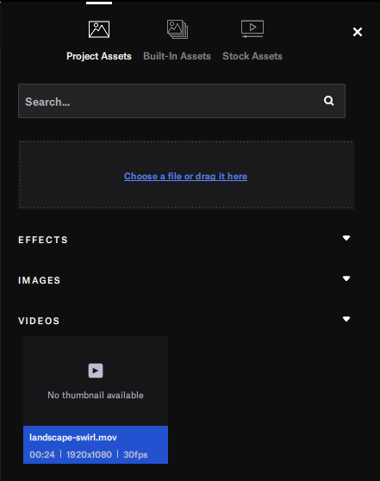
6. 에셋이 프로젝트 에셋 탭에 나타납니다.

Slide 24
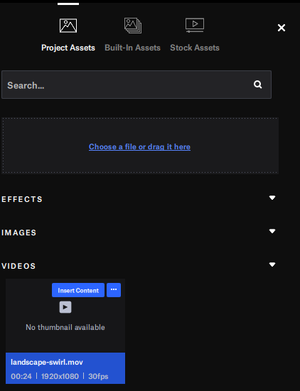
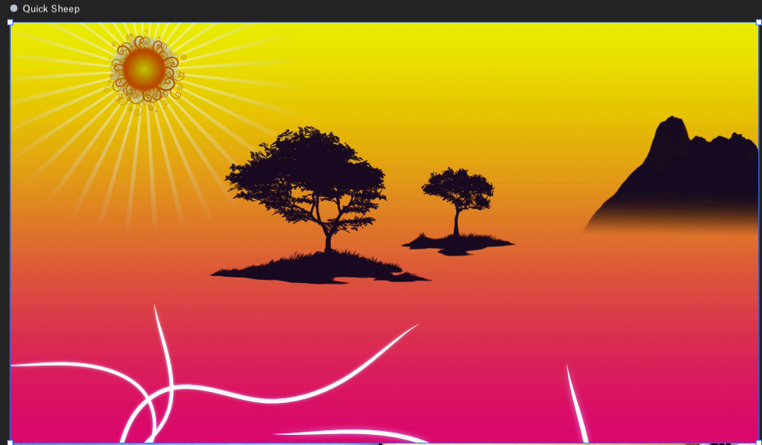
7. 에셋을 두 번 클릭하거나 에셋을 선택하면 나타나는 콘텐츠 삽입 버튼을 눌러 추가합니다.

Slide 25
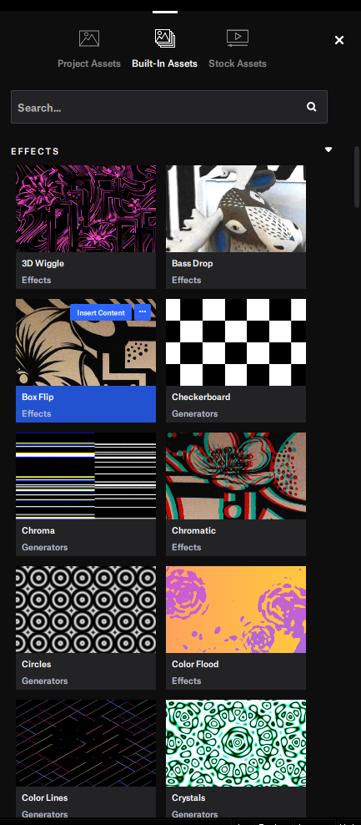
Built-in Assets
기본적으로 제공되는 내장된 Asset입니다.
Lightform Creator에 내장 된 사용자 정의 이펙트 및 제네레이터, 이미지 및
비디오 라이브러리를 제공하여 장면에 애니메이션과 모션 콘텐츠를 즉시
적용합니다.
effect 및 generator
effect : 스캔 데이터 (색상, 불일치, 법선, 가장자리 및 가장자리까지의
거리)를 활용하여 상황 인식 그래픽을 만듭니다.
generator : 스캔 데이터의 영향을받지 않는 그래픽을 절차 적으로
생성합니다.

Slide 26
Stock Assets
카탈로그에서 찾아 볼 수 있고 프로젝트에서 사용하기 위해 다운로드 할 수있는 수천 개의 에셋으로 구성된 대규모 비디오 및 애니메이션 라이브러리에 대한 액세스를 제공합니다.
한 프로젝트의 Stock Asset을 다운로드하면 컴퓨터에 저장되고 비디오 파일을 삭제하지 않는 한 향후 모든 프로젝트에서 사용 가능한 자산으로 표시됩니다.
참고
* 다음 사양을 충족하는 주식 자산 콘텐츠를 통합합니다.
파일 형식 : mp4
해상도 : 1080p
콘텐츠 유형 : 푸티 지 (스토리 블록에 의해 정의 됨)
크기 :> 10 분

Slide 27
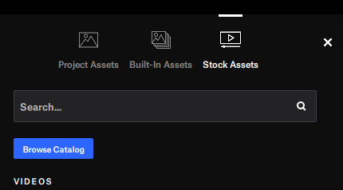
Stock Assets 추가 방법
마스킹 툴로 새로운 Surface를 만들거나, 에셋을 추가 할
Surface를 선택합니다.
도구 모음에서 Assets Browser를 클릭하고, Stock Assets
탭을 클릭합니다.

Slide 28
3.Browse Catalog 버튼을 클릭 합니다.

Slide 29
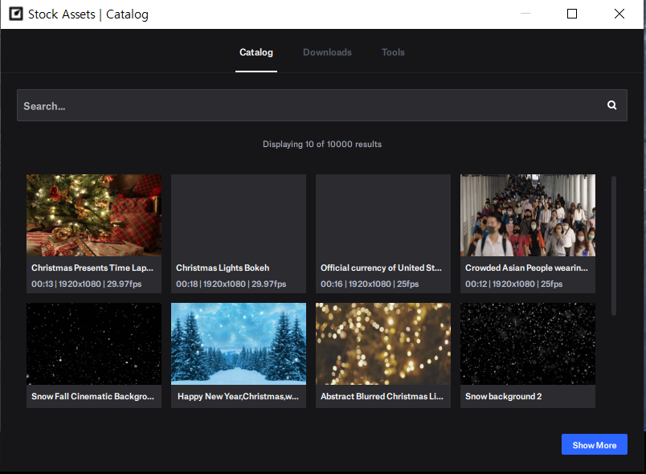
4. 검색어를 입력하고 다운로드 하고 싶은 리소스를 찾아보세요.

Slide 30
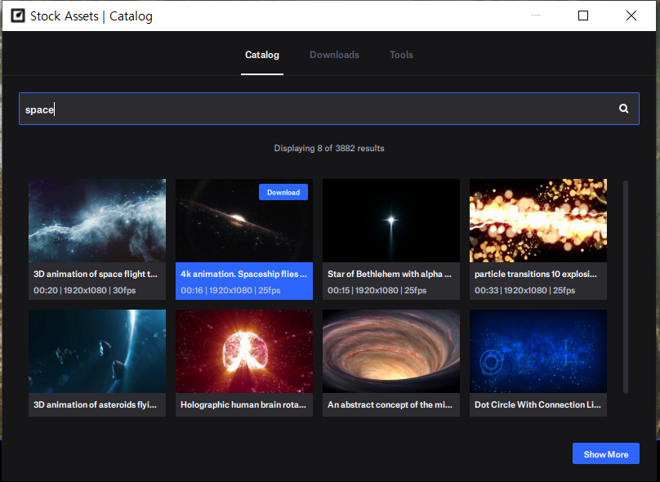
5. 검색어를 입력하면 위와 같이 관련된 에셋들이 등장하며 우측 하단의 ShowMore버튼을 누르면 더 많은 에셋들을 찾을 수 있습니다.

Slide 31
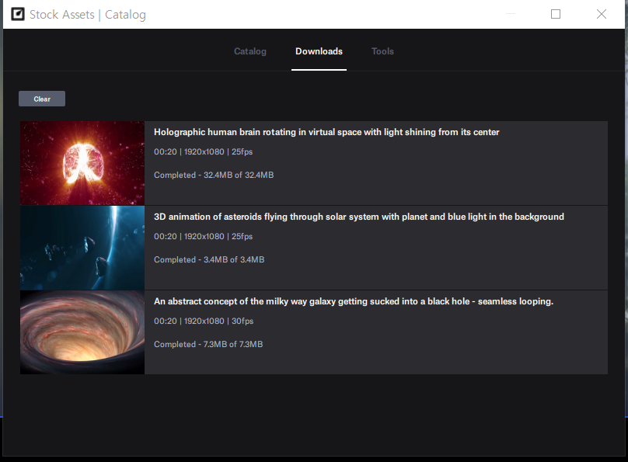
6. 썸네일을 두 번 클릭하거나 섬네일을 선택했을 때 나타나는 다운로드 버튼을 클릭해 다운로드 합니다

Slide 32
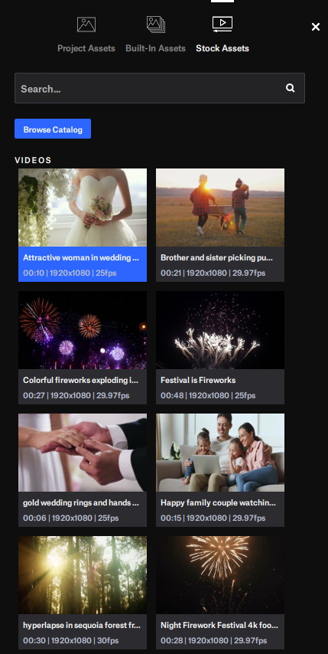
7. 클립이 다운로드되면 Stock Assets 탭을 선택했을
때 우측의 화면과 같이 추가된 리소스들이 나타납니다.
이제 추가된 에셋을 두 번 클릭하거나 에셋을 선택하고
콘텐츠 삽입 버튼을 눌러 컨텐츠를 완성하세요.

Slide 33
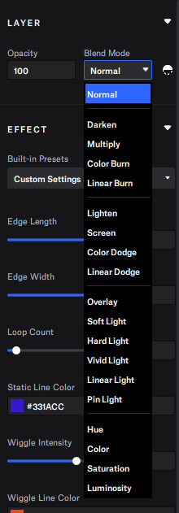
블랜드모드
예제
Surface에 2개 이상의 에셋을 추가합니다.
베이스가 되는 에셋은 Surface의 가장 하단에 위치하며, 재료가 되는 에셋은 상단에 위치하도록 배치합니다.
에셋의 속성 창을 보면 블렌드 모드 선택지 옆에 동그란 기호가 있는데, 알파 상속 버튼입니다. 재료가 되는 에셋은 이것을 체크해줘야합니다.
속성 창에서 블렌더 타입을 하나씩 둘러 보면서 결과물을 미리 보고 마음에 드는 모드를 선택합니다.
-홈페이지에 게시된 영상을 보면 포토샵의 블렌드 모드와 동일합니다.

Slide 34
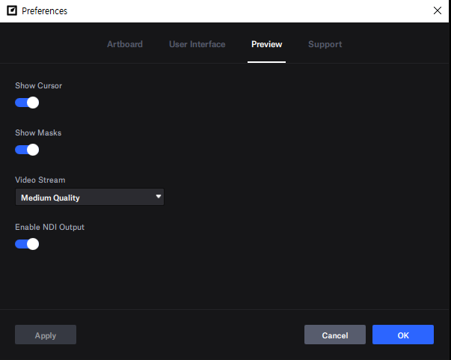
미리보기(Preview) 기능 - 아트보드 우측 상단에 Preview 버튼을 눌러 예상 결과물을 볼 수 있습니다.
Edit - Preferences - Preview탭에서 옵션을 선택할 수 있습니다.
Show cursor - 마우스 커서의 위치를 노란색 십자선으로 나타냅니다.
Show Masks - 마스크의 테두리를 표시합니다.
Video Stream - 표시되는 미디어의 화질을 결정합니다
Enable NDI Output(LFC 만 해당) : 스트리밍시 Creator는 선택적으로 NDI를 통해 스트리밍 할 수 있으므로 LFC로 더 빠르게 스트리밍 할 수 있습니다. 그러나 일부 컴퓨터 / 네트워크는 NDI를 사용할 때 성능이 저하되는 것처럼 보이므로이를 해제하는이 옵션이 있습니다.
NDI란 ? Network Device Interface의 약자인 NDI는 뉴텍에서 개발한 IP 전송 프로토콜의 일종으로 무(無)손실, 압축, 제로(Zero) 딜레이, 멀티캐스트를 특징으로 하는 네트워크 비디오 전송용 코덱이다.

Slide 35
시퀀싱에 전환 효과 사용
Transition Wipe 및 Transition Fade 내장 효과를 사용하여 프로젝트에서 더 풍부한 애니메이션을 만들 수 있습니다.
해당 튜토리얼 페이지에 링크된 파일은 가이드를 작성하고 있는 지금, 다운로드가 불가능한 상태이기 때문에 예시로 올라온 gif파일을 보고 구현 한 것이며, 부족한 설명이나 잘못된 부분이 포함 될 수 있으므로 추후 다운로드가 가능하다면 원본을 다운로드해서 확인해 볼 것을 권장합니다.

Slide 36
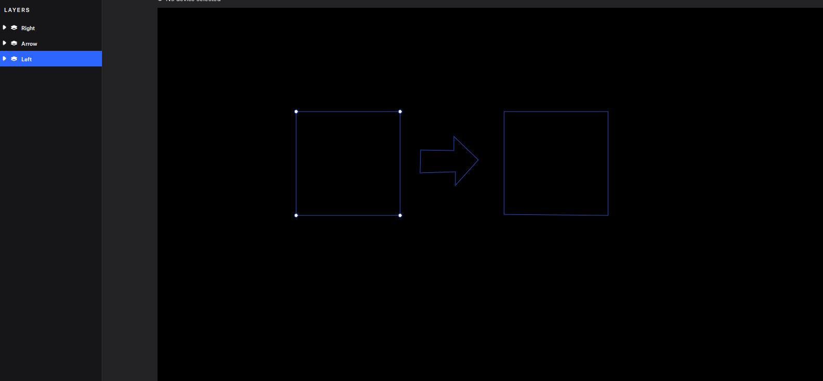
예제 1.
해당 영상을 보면 Transition Fade(원) - Transition Wipe(화살표) - Transition Fade(삼각형) 순으로 효과가 시작되는데, 해당 영상처럼 구현하기 위해 아래와 같은 방법을 사용했습니다.
도구 상자에서 사각형,펜,사각형의 순서로 3개의 Surface를 추가하고. 이름을 Left, Arrow, Right로 변경합니다.

Slide 37
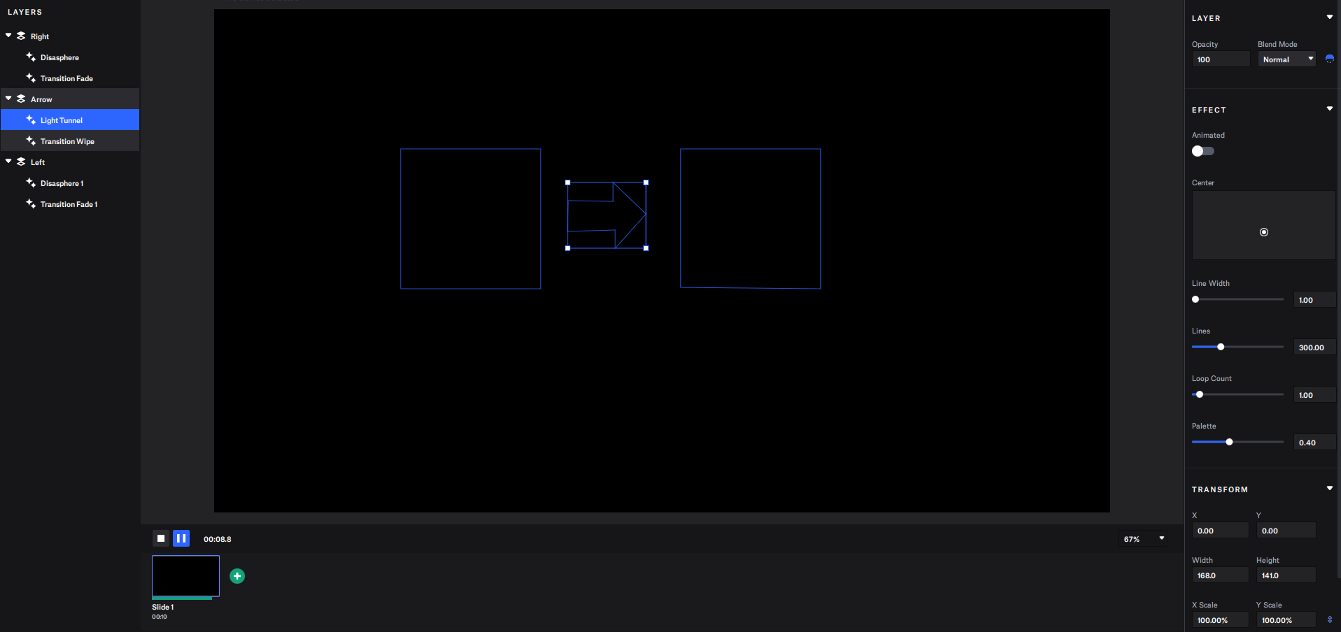
2. Left와 Right에는 Transition Fade와 Videos의 에셋들을 추가, Arrow에는 Transition Wipe와 Light Tunnel을 추가, Transition들의 위치는 가장 하단에 위치시키고 위의 에셋들은 블렌드 모드를 활성화하여 색상 값을Transition Fade와 Transition Wipe에 넘겨줍니다.

Slide 38
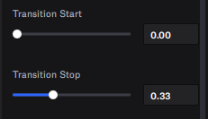
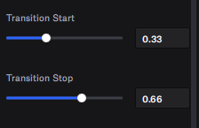
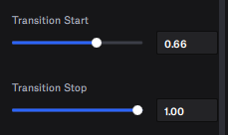
3. Left, Arrow, Right의 Transition Start와 Transition Stop의 값을 각각 (0, 0.33), (0.33,0.66),(0.66,1)로 설정합니다.
.
Left
Arrow
Right

Slide 39
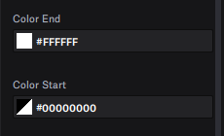

Left, Arrow, Right의 Color Start의 RGBA값은 (0,0,0,0), Color End의 RGBA값을 (255,255,255,255)로 맞춰줍니다
Arrow의 Type 옵션에서 Horizontal Wipe를 선택합니다.

Slide 40
Transition Fade(원)의 디자인 탭을 보면 Transition Start와 Transition Stop으로 특정 시간대를 지정 할 수 있고, Color Start와 Color End의 옵션에서 Transition Start부터 Transition Stop까지의 시간동안 표현할 색상과 알파값을 조정 할 수 있습니다.
Transition Wipe도 마찬가지로 Transition Start 와 Transition Stop으로 특정 시간대를 지정 할 수 있는 옵션이 있고, 앞서 예제 처럼 앞서 등장하는 Surface의 Transition Stop시간에 맞춰 , 뒤에 등장하는 Surface의 Transition Start 시간을 설정하면 같은 레이어 내에서 시간에 따라 순차적으로 재생되는 효과를 연출 할 수 있습니다.

Slide 41
예제 2.
동일한 크기를 가진 2개의 Surface를 만들고 원하는 영상을 넣어줍니다. 하나의 Surface를 만들고, 해당 Surface 위에 마우스를 대고 오른쪽 버튼 클릭, Duplicate를 이용합니다.)
각 Surface의 이름을 더블 클릭해서 Scene1, Scene2로 바꿔줍니다.
Scene1의 Surface에 추가한 영상에 블랜드 모드를 활성화 해줍니다.
Scene1에 Transition Fade를 추가해줍니다. Transition Fade를 클릭하면 나타나는 옵션에서 Color Start 의 RGBA의 A(알파)값을 255 로 Color End의 값을 0 으로 해줍니다.
Scene1 아트보드의 Transition Fade의 옵션에서 Transition Start의 값을 0.4로 Transition Stop의 값을 1로 설정합니다.

Slide 42
예제 2번에 대한 추가 설명
(Transition Start와 Transition Stop은 0~1사이의 수치로 표현됩니다. 예를들어 10초짜리 영상의 경우 Transition Start를 0.5로 했을경우 5초동안은 첫번째 Surface가 나타나고, 그 이후 Fade가 실행되면서 두번째 surface가 나타나게 됩니다. 두번째 예제에서는 같은 화면에 나타나기때문에 5초후 알파값이 0이 되면서 두번째 화면이 나타납니다.)
Transition Start - Fade/Wipe가 시작되는 시간
Transition Stop - Fade/Wipe가 완료되는 시간
Color Start - Transition Start가 시작될 당시의 색
Color End - Transition Stop에 도달했을 때의 색

Slide 43
TouchOSC 사용 설명서

Slide 44
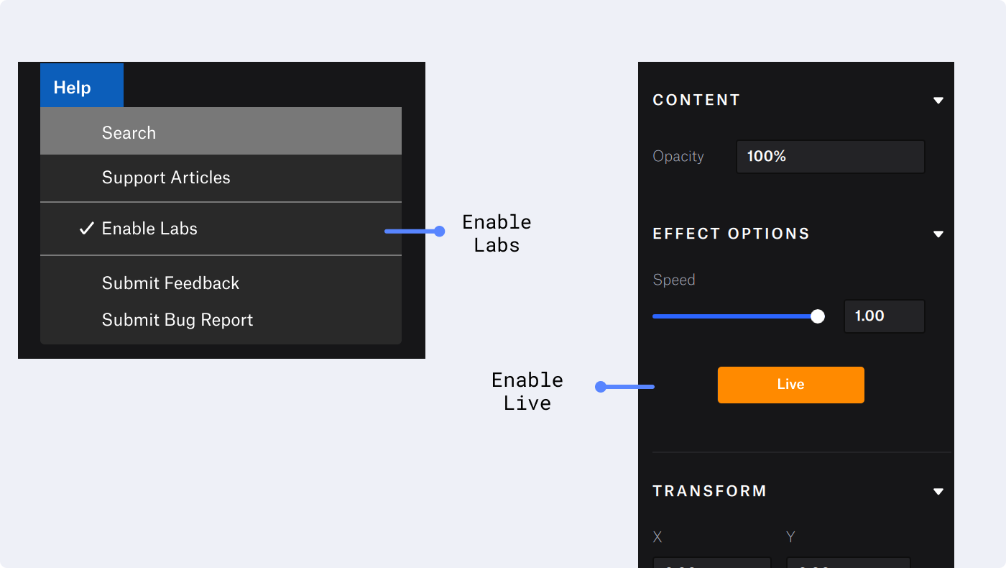
TouchOSC가있는 대화 형 컨트롤러 -
TouchOSC는 유료 어플리케이션입니다.
Help 메뉴 로 이동하여 Enable Labs를 눌러 활성화하고,
속성창에서 Live**를** 활성화합니다.
Live 설정을 활성화하면 이펙트 / 제너레이터는 Lightform 장치에서 프로젝트를 재생하는 동안 실시간으로 계산되며 재생 중 OSC 메시지를 사용하여 이펙트의 매개 변수를 조정할 수 있습니다.

Slide 45
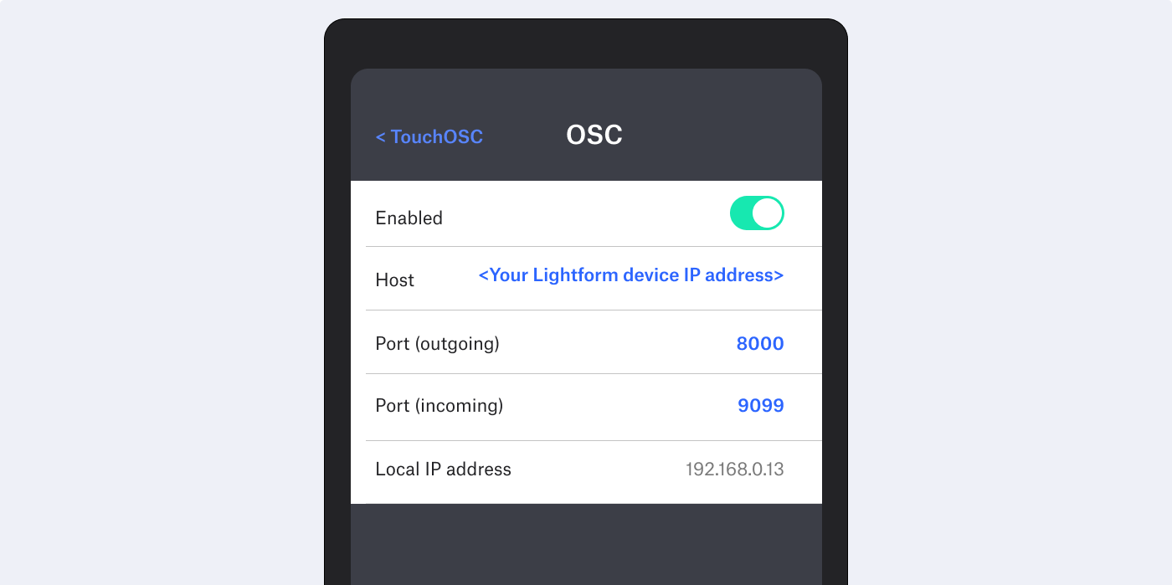
TouchOSC 앱을 모바일 장치에 다운로드하고 설치 한 후
Lightform 장치와 컴퓨터가 연결된 동일한 Wi-Fi 네트워크에 모바일 장치를 연결합니다.(매우 중요)
TouchOSC 앱 에서 연결 아래에 있는 OSC라인을 탭하고 다음 정보를 입력합니다 : 호스트 이름 : <Lightform 장치 IP 주소> (제어 페이지의 Lightform Creator에서 또는 투영 된 테스트 카드를 보면 장치의 IP 주소를 찾을 수 있습니다. ) Port(outgoing) : 8000 Port(incoming) : 9099
기본 설정 페이지로 돌아가려면 왼쪽 상단의 **<TouchOSC>**를 누릅니다 .
이제 OSC를 통해 Lightform에 연결되어야합니다.

Slide 46
다운로드 할 수있는 Lightform 레이아웃을 사용하여 시작할 수 있습니다.
필요 설치 파일 : https://s3-us-west-2.amazonaws.com/software.webservices.lumenous3d.com/TouchOSC/Lightform-0.9.6.touchosc
Android
이 파일을 휴대폰에 다운로드하여 직접 설치합니다.
iOS
컴퓨터에 파일을 다운로드 한 다음 iTunes를 사용하여 파일을 휴대폰에 복사합니다.
.

Slide 47
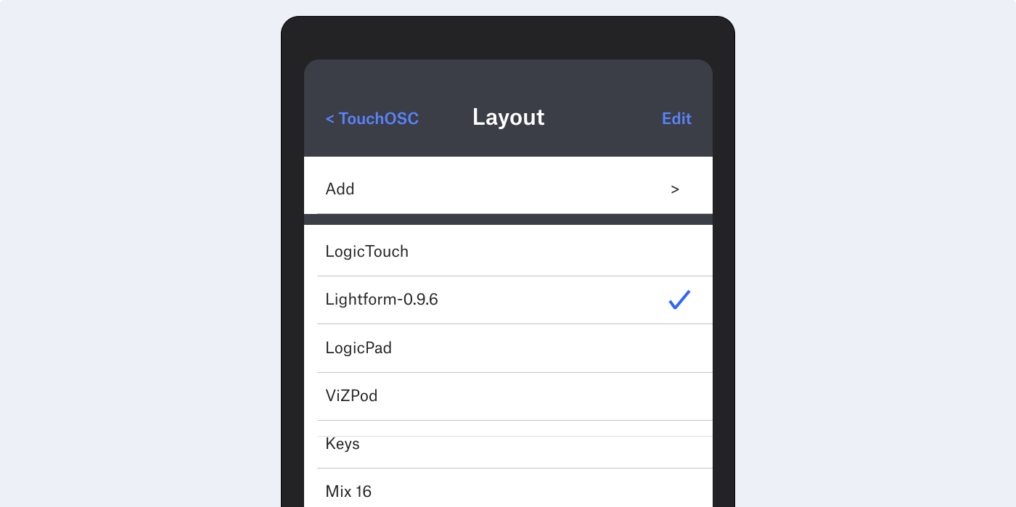
파일이 장치에 설치되면, Layout을 눌러
현재 레이아웃으로 Lightform-0.9.6을 선택해서
레이아웃 설정을 바꿉니다.
만약 해당 레이아웃 파일을 카카오톡으로
전송했다면 TouchOSC를 열고,
Layout - Add from File - KakaoTalk Download
폴더로 이동하면 방금 받은 레이아웃 파일이
나타나고 그것을 터치해주면 레이아웃 리스트에
해당 레이아웃이 추가되고, 자동으로 변경됩니다.

Slide 48
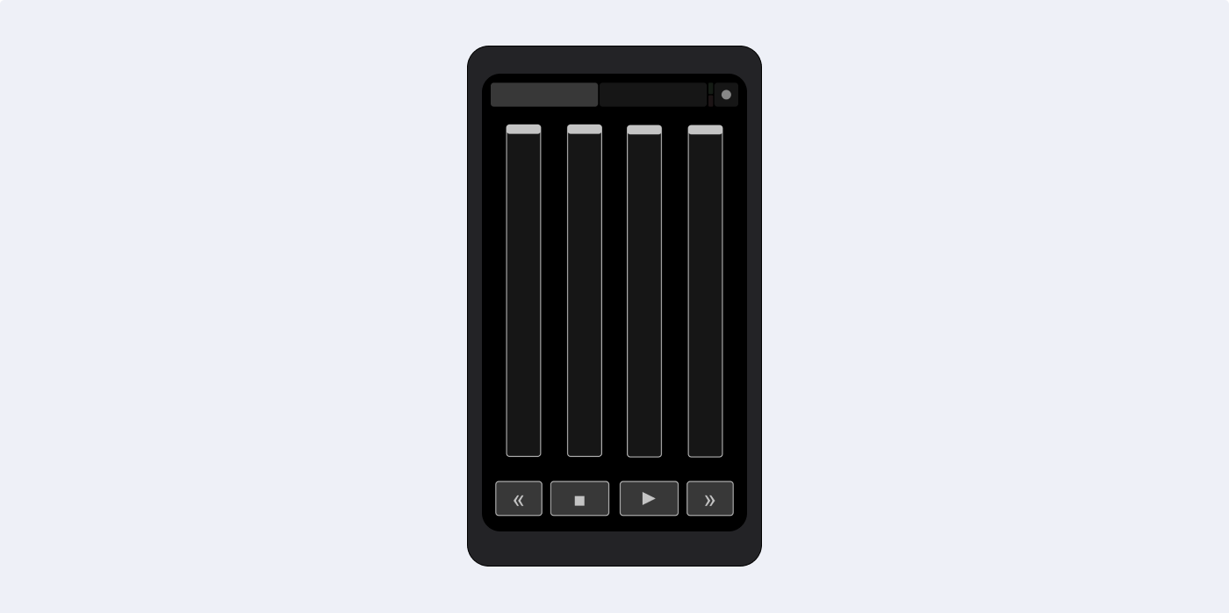
7. Done을 터치하면 아래와 같은 화면이 나타납니다

Slide 49
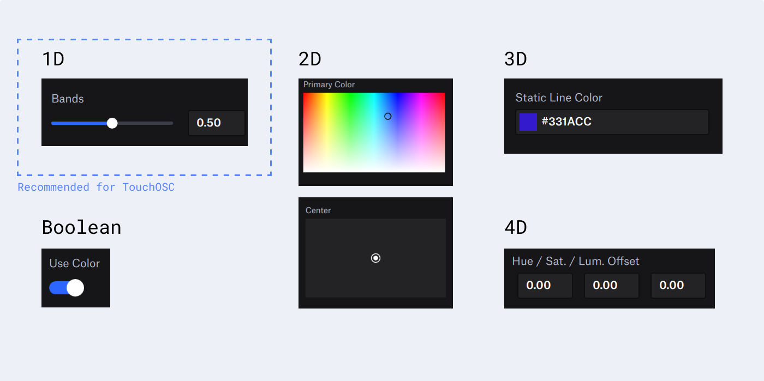
TouchOSC 편집기를 다운로드하여 프로젝트를 더 잘 제어 할 수있는 사용자 지정 레이아웃을 만들 수 있습니다. 자세한 내용은 https://hexler.net/docs/touchosc-configuration-layout 에서 참고 할 수 있습니다.
주의해야 할 사항은 사용자 지정 레이아웃을 만들 때 버튼을 사용하는 경우 ( 예 : 재생 / 중지 / 다음 슬라이드 / 기타) "Send on Release"를 꺼야합니다. 이렇게하지 않으면 버튼을 눌렀다가 놓으면 2 개의 이벤트가 생성됩니다 ( 예 : "다음 슬라이드"버튼을 누르면 실제로 1 개가 아닌 2 개의 슬라이드가 진행됩니다).
명심해야 할 또 다른 사항은 TouchOSC에서는 1D 및 2D 슬라이더와 토글 / 순간 버튼 만 정의 할 수 있다는 것입니다 . 즉, 모든 OSC 제어 가능 매개 변수가 Touch OSC에서 작동하는 것은 아닙니다.
TouchOSC에서는 페이더 (또는 대부분의 다른 컨트롤)를
사용하여 'Line Width'또는 'Zoom'과 같은 1D 매개 변수를
제어 할 수 있습니다. 그러나 'Hue / Sat / Lum. 오프셋 '은
3D이므로 Touch OSC에서 작동하지 않습니다.
그림 참조

Slide 50
Lightform Creator에서 OSC 컨트롤 매핑
현재 Lightform Creator는 슬라이드 당 하나의 라이브 효과만 지원합니다.
하나 이상의 라이브 효과를 사용하여 프로젝트를 Publish합니다.
Control 페이지로 전환하고 OSC 매핑 창을 엽니다.
TouchOSC 앱의 컨트롤에 연결하려는 매개 변수 옆에있는 Learn을
클릭 합니다.
앱의 버튼 중 하나를 터치하거나 슬라이더 중 하나를 이동하여 해당 컨트롤을 Lightform 장치가 학습하는 매개 변수와 연결합니다.
이제 해당 컨트롤을 사용할 때 매개 변수가 Lightform 장치에서 실시간으로 변경됩니다.

Slide 51
추가 설명
항상 재생됩니다.
해당 이펙트의 속성을 TouchOSC로 제어 할 수 있습니다.
TouchOSC에서 입력할 때 각 슬라이드마다 따로 적용되기때문에, 중복 키 사용이 가능합니다.(예) Slide1에서 fader1과 Slide2에서 fader1은 같은 키를 공유하지만 다른 효과를 낼 수 있기때문에 사용자가 어떤 속성을 저장했는지 잘 기억해야 합니다.)

Slide 52
TouchOSC Editor

Slide 53
LED:이 컨트롤은 표시 목적으로 만 사용되며 터치 또는 메시지 전송에 반응하지 않습니다. 수신 메시지의 값은 컨트롤의 값 범위에 매핑되고 LED 디스플레이의 밝기를 업데이트합니다.
Label(V,H):이 컨트롤은 표시 목적으로 만 사용되며 터치 또는 메시지 전송에 반응하지 않습니다. 수신 메시지의 값은 텍스트로 표시됩니다. 텍스트 및 숫자 값을 모두 수신하고 표시 할 수 있습니다.
속성:
개요: 컨트롤 켜기 / 끄기 주위에 윤곽 그리기
배경: 배경색 켜기 / 끄기로 컨트롤 채우기
Text : 컨트롤에 표시되는 텍스트입니다. 수신 메시지로 변경할 수 있습니다.
Size : 컨트롤에 표시되는 텍스트의 크기입니다.
PushButton:이 컨트롤은 눌렀을 때 값 범위의 두 번째 값을 보내고 놓을 때 값 범위의 첫 번째 값을 보냅니다.
ToggleButton:이 컨트롤은 놓을 때 켜짐 / 꺼짐 상태로 변경 됩니다. 상태가 on으로 변경되면 값 범위의 두 번째 값이 전송되고 그렇지 않으면 첫 번째 값이 전송됩니다.
XY패드:이 컨트롤은 사각형의 x 및 y 축을 따라 터치 위치를 값 범위에 매핑하고 두 값을 모두 보냅니다. x 및 y 값은 모두 동일한 값 범위를 사용합니다. 각 축의 최소 및 최대 값 위치의 위치는 컨트롤의 속성에서 반전 될 수 있습니다.
Fader,Rotar(V,H):이러한 컨트롤은 하드웨어 장치의 클래식 페이더 및 전위차계 컨트롤을 에뮬레이트합니다. 최소 위치와 최대 위치 사이를 보간하여 터치 위치를 값 범위에 매핑합니다.

Slide 54
Encoder:이 컨트롤은 하드웨어 장치에서 무한 로터리 또는 엔코더 컨트롤을 에뮬레이트합니다. 터치를 시계 방향으로 이동하면 값 범위의 상단을 전송하고, 터치를 시계 반대 방향으로 이동하면 값 범위의 하단을 전송합니다. 수신 메시지에 응답하지 않습니다.
Battery(V,H):이 컨트롤은 표시 목적으로 만 사용되며 터치 또는 메시지 전송에 반응하지 않습니다. 장치의 현재 배터리 충전량을 표시합니다. 수신 메시지에 응답하지 않습니다
Time(V,H):이 컨트롤은 표시 목적으로 만 사용되며 터치 또는 메시지 전송에 반응하지 않습니다. 현재 시간을 표시합니다. 수신 메시지에 응답하지 않습니다.
Multi-Toggle:이 컨트롤은 여러 토글 컨트롤을 하나의 컨트롤로 그룹화합니다. 터치 이벤트는 하나의 제스처로 여러 토글 컨트롤을 탐색하고 해당 값을 변경할 수 있습니다. 이 컨트롤은 동시에 여러 터치 이벤트를 허용합니다.
Mulit-XY:이 컨트롤은 XY Pad 컨트롤 과 동일한 방식으로 작동하지만 동시에 최대 5 개의 터치 포인트를 처리합니다. 이 컨트롤은 여러 터치 이벤트를 허용합니다. 수신 메시지에 응답하지 않습니다.
Mulit-Push:이 컨트롤은 여러 푸시 버튼 컨트롤을 하나의 컨트롤로 그룹화합니다. 터치 이벤트는 하나의 제스처로 여러 푸시 컨트롤을 탐색하고 해당 값을 변경할 수 있습니다. 이 컨트롤은 동시에 여러 터치 이벤트를 허용합니다.
Mulit-Fader:이 컨트롤은 여러 페이더 컨트롤을 하나의 컨트롤로 그룹화합니다. 터치 이벤트는 하나의 제스처로 여러 페이더 컨트롤을 탐색하고 값을 변경할 수 있습니다. 이 컨트롤은 동시에 여러 터치 이벤트를 허용합니다.

Slide 55
Lightform Layout을 기반으로 사용자 정의 OSC 템플릿 만들기
https://hexler.net/products/touchosc#downloads
1.위의 홈페이지에서 TouchOSC Editor 윈도우용을 다운로드 받습니다.
*TouchOSC Bridge는 TouchOSC에서 보낸 MIDI 메시지를 컴퓨터의 MIDI 가능 응용 프로그램으로 (또는 그 반대로) 중계하는 독립 실행 형 응용 프로그램입니다.
2.앞서 받았던 lightform layout을 TouchOSC Editor로 열고, 첫번째 슬라이더를 클릭합니다.

Slide 56
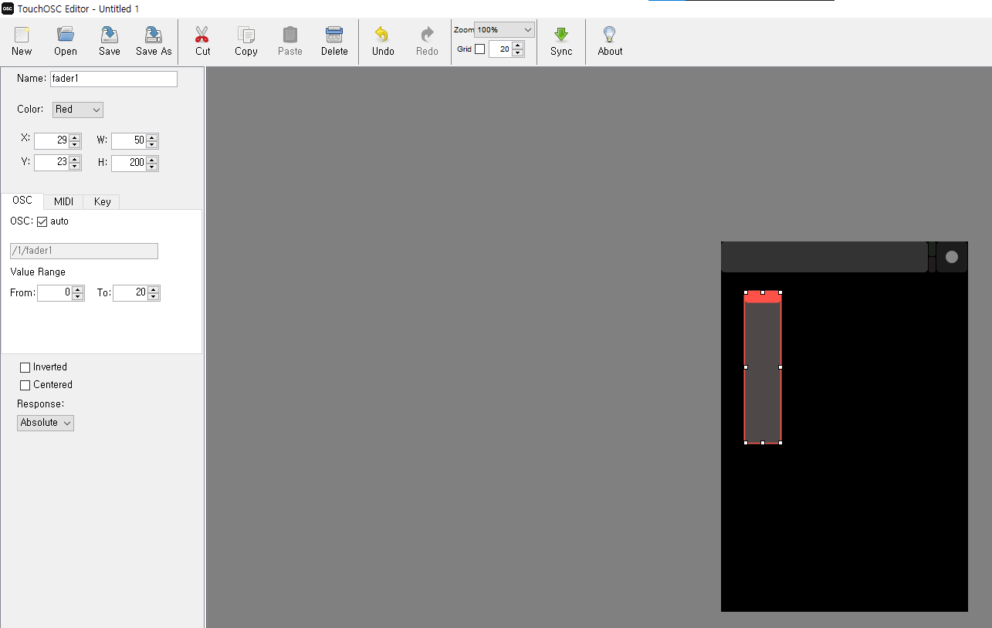
3.좌측의 속성 창에서 해당 버튼의 여러 속성이 나타나는데, 원하는 수치로 변경해줍니다.
*지금 수정하고 있는 레이아웃의 경우 각 슬라이더마다 값의 표현 범위에 차등을 주었고, 이를 직관적으로 나타내기 위해 연동시 표시 되는 이름에 value range값을 포함했습니다. 예) Fader1 → Fader1(0~20) // Fader2 → Fader2(0~10) //Fader3 → Fader3(0~1) // Fade4 → Fader4(0~1)
4.첫번째 슬라이더의 Value Range의 From 값을 1→ 20 으로,
두번째 슬라이더의 Value Range의 From 값을 1→ 10 으로 변경합니다.

Slide 57
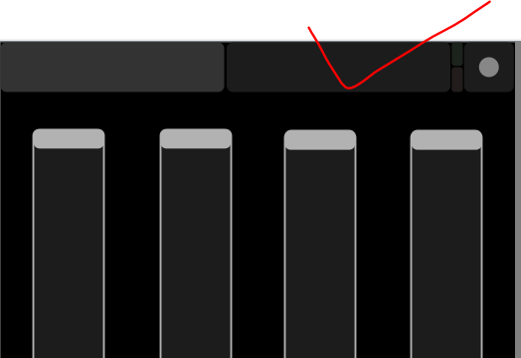
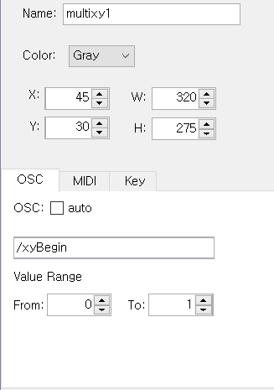
변경이 완료되었으면 레이아웃 상단의 오른쪽 탭을 클릭합니다.(사진에 붉게 표시된 부분)
두번째 화면에는 XY Pad와 4개의 레이블이 보이는데, XY Pad를 선택 한 후,속성 창에서아래 그림과 같이 값을 수정합니다.

Slide 58
7.변경이 완료된 XYPad를 복사 후 붙여넣기 해줍니다.
복사된 개체의 이름을 /xyEnd로 수정하고 X : 45 / Y : 330 / W : 320 /H: 275로 값을 변경해줍니다.
8. 만약 기능을 추가하고 싶다거나 기존의 UI가 마음에 들지 않는다면 상단 탭에서 우클릭을 하고, add page로 새 페이지를 만들어 준 후 원하는대로 꾸며주면 됩니다.
앞에서 버튼의 기능에 대한 설명을 읽어보고, 원하는 기능을 표현할 수 있으면서, 마음에 드는 모양으로 선택하세요. 속성 창에서 UI의 색상과, 위치를 변경할 수 있습니다.
9.수정이 완료됐다면 Save나 Save As 버튼을 눌러 저장합니다.

Slide 59
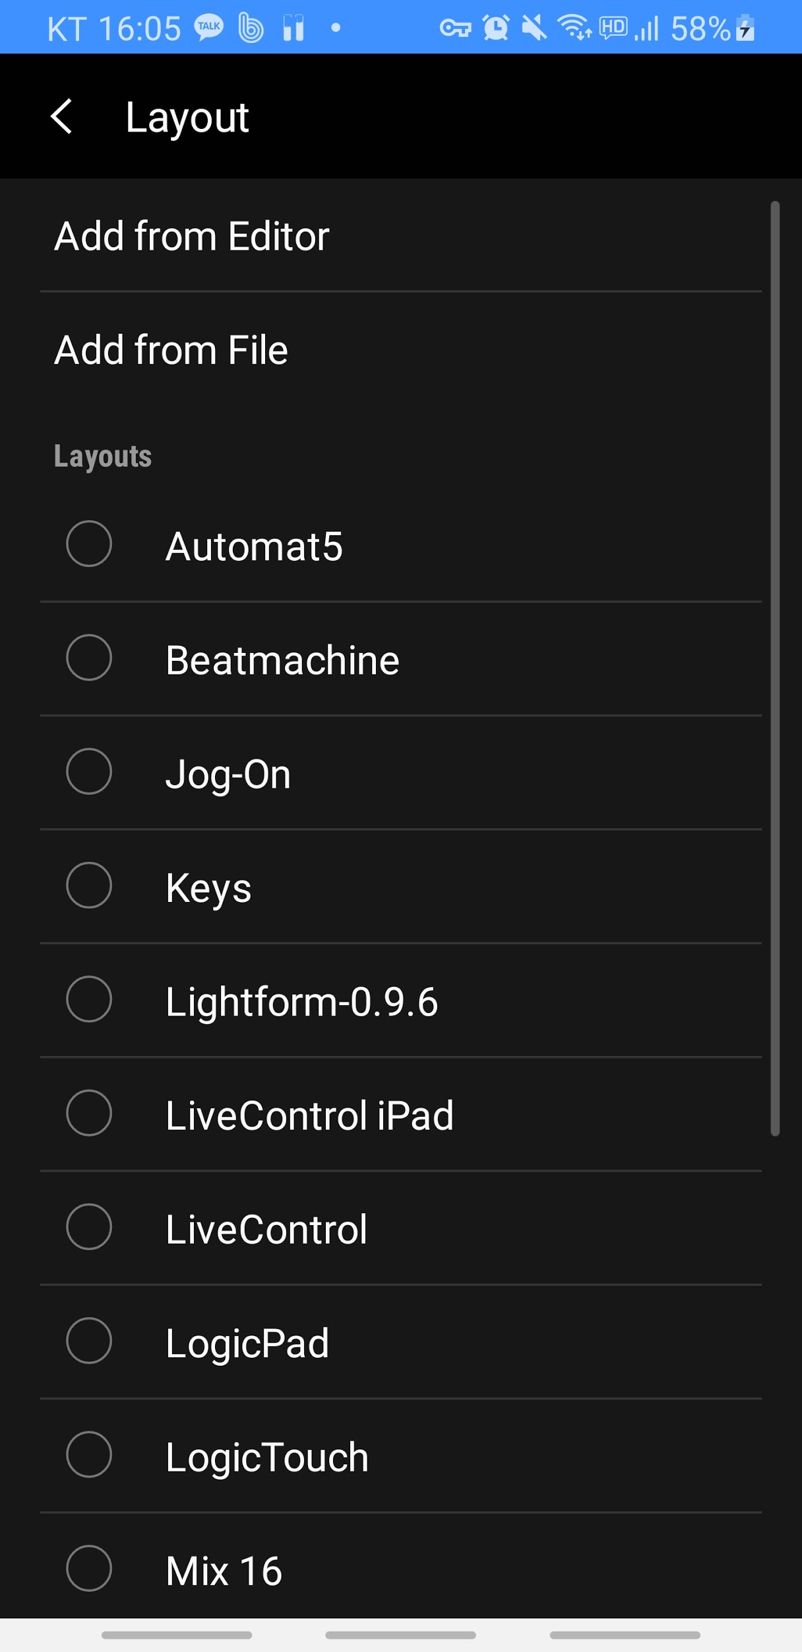
10.해당 레이아웃을 TouchOSC에 적용하는 방법은 2가지입니다. 첫번째는 우리가 수정한 파일을 압축 한 후, 핸드폰에 직접넣어 TouchOSC 어플리케이션의 layout - Add from File에서 저장된 경로를 찾아 추가하는 것이고, 다른 하나는 TouchOSC Editor의 우측 상단에 보면 Sync라는 버튼이 있는데, 이 버튼을 누른 후, TouchOSC 어플리케이션으로 들어가 layout - Add from Editor - Founded Host에 연결된 컴퓨터를 터치하면 해당 레이아웃이 추가됩니다. 만약 Founded Host가 보이지 않을경우 컴퓨터의 ip를 입력한 후 다운로드를 누르면 됩니다. (장치와 컴퓨터가 같은 wifi를 사용하고 있는 상태여야합니다.)

Slide 60
Cake예제

Slide 61
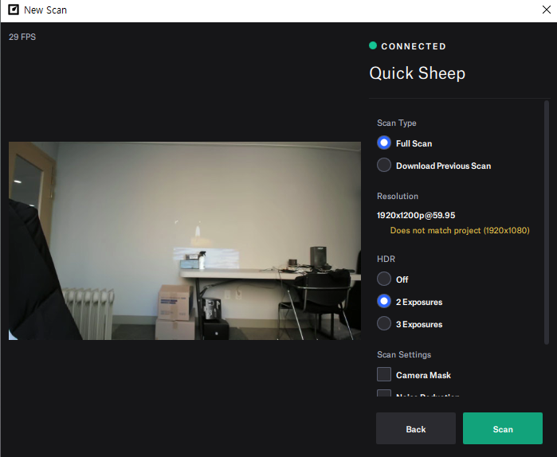
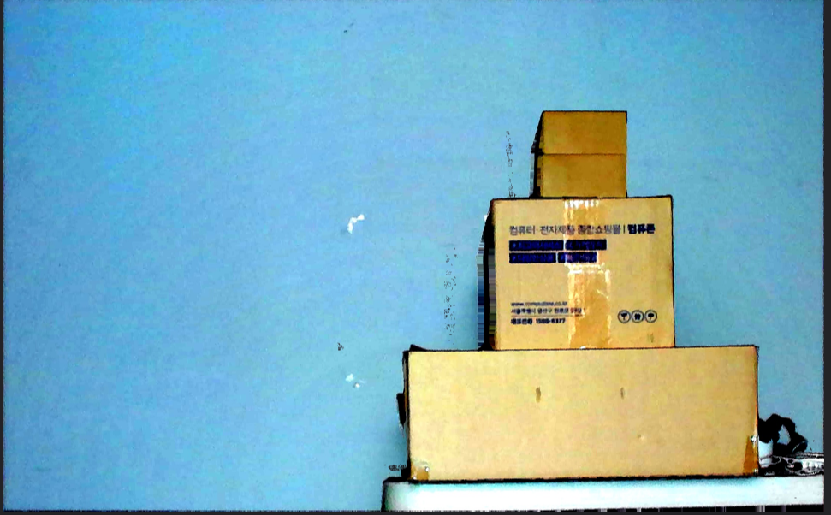
1. 대상이 되는 오브젝트를 스캔합니다.

Slide 62
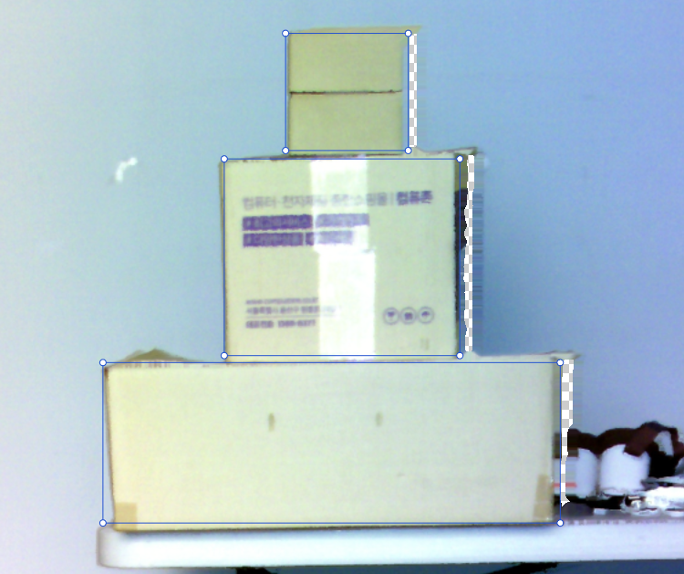
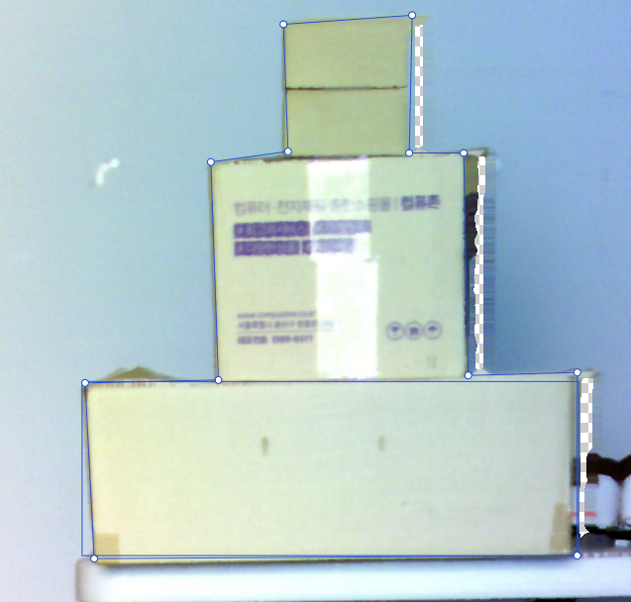
2. .펜으로 오브젝트 전체를 감싸는 Surface와, 각 층을 나누는 Surface를 그립니다.(그 외 Cake의 상단이나 주변에 표현하고 싶은 효과나 연출이 있다면 그 부분을 Surface를 추가합니다.)

Slide 63
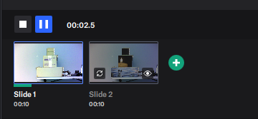
3.화면 하단의 슬라이더에 +기호를 눌러 필요한만큼 슬라이더를 추가합니다.

Slide 64
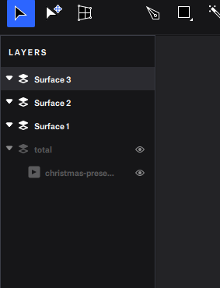
4. 각 슬라이더에서 사용하지 않을 Surface는 눈 모양을 클릭해서 비활성화 시켜줍니다.(다른 슬라이더에서 작업할지라도 Surface는 모든 슬라이더에서 공용으로 사용되므로 절대 삭제해선 안됩니다.)

Slide 65

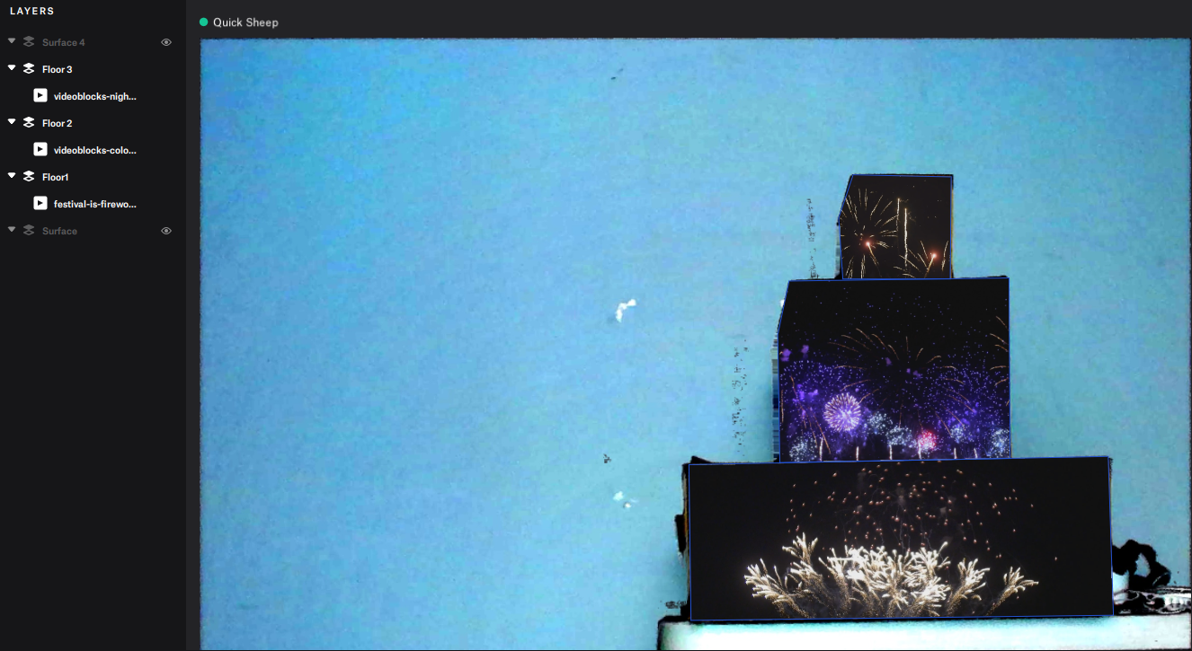
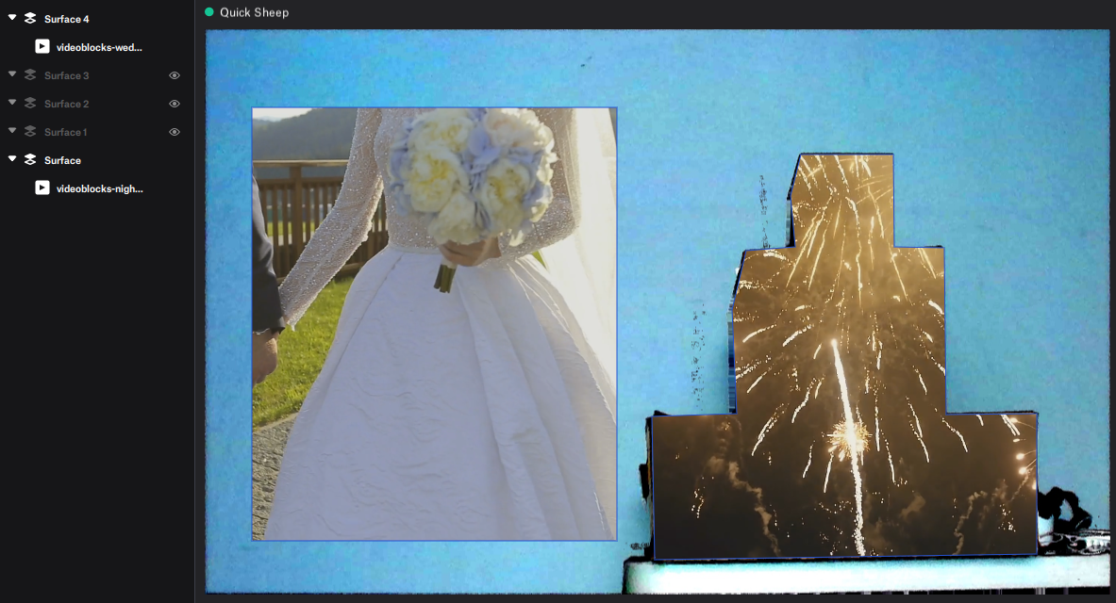

그림 1-1
5. 각 슬라이더의 Surface에 버튼을 눌러 위의 그림1-1과 같은 창이 나타나면 원하는 연출 효과들을 추가해줍니다.

Slide 66
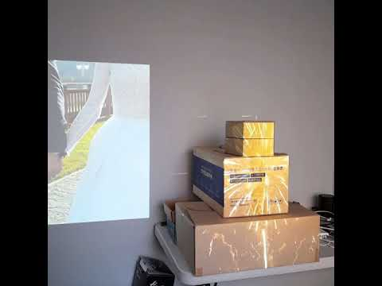
6. 게시(Public) 버튼을 눌러 출력합니다.

